Slide 1
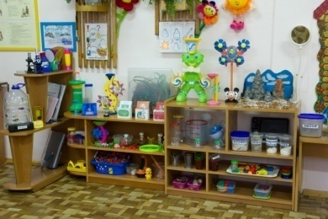
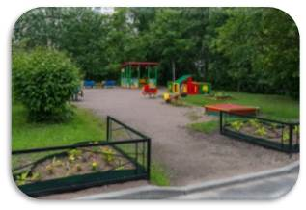
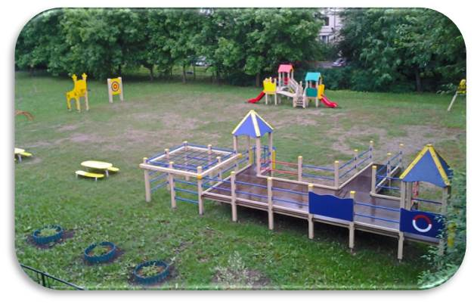
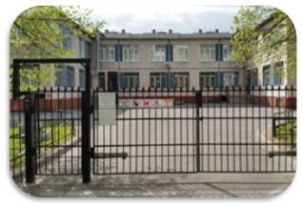
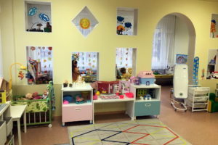
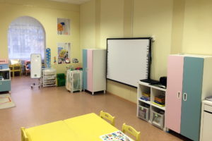
Образовательная программа дошкольного образования, адаптированная для обучающихся с ограниченными возможностями здоровья
(с нарушением опорно-двигательного аппарата)
Государственного бюджетного дошкольного образовательного учреждения детский сад № 101 компенсирующего вида Фрунзенского района Санкт-Петербурга
(Краткая презентация)
192281, Санкт-Петербург ул. Купчинская ,
д. 17, к.3. литер А.

Slide 2
Программа разработана в соответствии с действующими нормативными документами:
- Федеральным законом от 29 декабря 2012г. № 273-ФЗ «Об образовании в Российской Федерации»;
- приказом Министерства образования и науки РФ от 17.10.2013г. №1155 «Об утверждении федерального государственного образовательного стандарта дошкольного образования» (далее – ФГОС ДО);
- приказом Министерства просвещения РФ от 21.01.2019 г. №31 «О внесении изменения в федеральный государственный образовательный стандарт дошкольного образования, утвержденный приказом Министерства образования и науки Российской Федерации от 17 октября 2013 г. № 1155»;
- приказом Министерства просвещения Российской Федерации от 08.11.2022 №955 «О внесении изменений в некоторые приказы Министерства образования и науки РФ и Министерства просвещения РФ, касающиеся федеральных государственных образовательных стандартов общего образования и образования обучающихся с ограниченными возможностями здоровья и умственной отсталостью (интеллектуальными нарушениями)»;
- приказом Министерства просвещения Российской Федерации от 24.11.2022 №1022 «Об утверждении Федеральной адаптированной образовательной программы дошкольного образования для обучающихся с ограниченными возможностями здоровья»;
- приказом Министерства просвещения РФ от 31.07.2020г. №373 «Об утверждении Порядка организации и осуществления образовательной деятельности по основным общеобразовательным программам – образовательным программам дошкольного образования»;
- приказом Министерства просвещения РФ от 1 декабря 2022 г. № 1048 «О внесении изменений в Порядок организации и осуществления образовательной деятельности по основным общеобразовательным программам – образовательным программам дошкольного образования, утвержденный приказом Министерства просвещения Российской Федерации от 31 июля 2020 г. N 373»;
- приказом Министерства просвещения Российской Федерации от 25.11.2022 №1028 «Об утверждении федеральной образовательной программы дошкольного образования»;
- распоряжением Минпросвещения России от 09.09.2019 N Р-93 "Об утверждении примерного Положения о психолого-педагогическом консилиуме образовательной организации";
-постановлением Главного государственного санитарного врача Российской Федерации от 28 сентября 2020 года №28 об утверждении СП 2.4.3648-20 «Санитарно-эпидемиологические требования к организациям воспитания и обучения, отдыха и оздоровления детей и молодежи».
- постановлением Главного государственного санитарного врача Российской Федерации от 28 января 2021 г. № 2. СанПиН 1.2.3685-21 «Гигиенические нормативы и требования к обеспечению безопасности и (или) безвредности для человека факторов среды обитания».

Slide 3
Программа содержит рекомендации по развивающему оцениванию достижения целей в форме педагогической и психологической диагностики развития обучающихся, а также качества реализации Программы. Система оценивания качества реализации Программы направлена в первую очередь на оценивание созданных Организацией условий для осуществления образовательного процесса.
Программа направлена на создание развивающей образовательной среды для детей раннего и дошкольного возраста, открывающей возможности для позитивной социализации ребёнка, его всестороннего личностного развития, индивидуализации на основе сотрудничества с взрослыми и сверстниками в соответствующих дошкольному возрасту видах деятельности и учетом особых образовательных потребностей детей с ограниченными возможностями здоровья – с нарушениями опорно-двигательного аппарата (НОДА).
В Программе отражены содержание обучения и воспитания, особенности организации образовательной деятельности и образовательного процесса, учитывающие возраст детей, особенности развития и их образовательные маршруты, направленность групп, а также участие родителей (законных представителей) в реализации Программы.

Slide 4
Сведения о воспитанниках.
В Государственное бюджетное дошкольное образовательное учреждение детский сад № 101 компенсирующего вида Фрунзенского района Санкт-Петербурга принимаются дети с 1-5 группами здоровья в возрасте 2-7 лет. В Образовательном учреждении функционируют 16 из них : Группы для детей раннего возраста с 2 до 3 лет Группы для детей дошкольного возраста от 3 до 4 лет; Группы для детей дошкольного возраста от 4до 5 лет; Группы для детей дошкольного возраста от 5 до 6 лет; Группы для детей дошкольного возраста от 6 до 7 лет; Группы для детей с ТМНР « со сложными дефектами». Группы кратковременного пребывания

Slide 5
Цель реализации Программы
Цель реализации Программы: обеспечение условий для дошкольного образования, определяемых общими и особыми потребностями обучающегося раннего и дошкольного возраста с ОВЗ (НОДА), индивидуальными особенностями его развития и состояния здоровья.
Программа содействует взаимопониманию и сотрудничеству между людьми, способствует реализации прав обучающихся дошкольного возраста на получение доступного и качественного образования, обеспечивает развитие способностей каждого ребенка, формирование и развитие личности ребенка в соответствии с принятыми в семье и обществе духовно-нравственными и социокультурными ценностями в целях интеллектуального, духовно-нравственного, творческого и физического развития человека, удовлетворения его образовательных потребностей и интересов.

Slide 6
Задачи реализации Программы:
- Реализация содержания АОП ДО (Программы);
- Коррекция недостатков психофизического развития обучающихся с ОВЗ (НОДА);
- Охрана и укрепление физического и психического здоровья обучающихся с ОВЗ (НОДА), в том числе их эмоционального благополучия;
- Обеспечение равных возможностей для полноценного развития ребенка с ОВЗ (НОДА) в период дошкольного образования независимо от места проживания, пола, нации, языка, социального статуса;
- Создание благоприятных условий развития в соответствии с их возрастными, психофизическими и индивидуальными особенностями, развитие способностей и творческого потенциала каждого ребенка с НОДА как субъекта отношений с педагогическим работником, родителями (законными представителями), другими детьми;
- Объединение обучения и воспитания в целостный образовательный процесс на основе духовно-нравственных и социокультурных ценностей, принятых в обществе правил и норм поведения в интересах человека, семьи, общества;
- Формирование общей культуры личности обучающихся с НОДА, развитие их социальных, нравственных, эстетических, интеллектуальных, физических качеств, инициативности, самостоятельности и ответственности ребенка, формирование предпосылок учебной деятельности;
- Формирование социокультурной среды, соответствующей психофизическим и индивидуальным особенностям развития обучающихся с НОДА;
- Обеспечение психолого-педагогической поддержки родителей (законных представителей) и повышение их компетентности в вопросах развития, образования, реабилитации, охраны и укрепления здоровья обучающихся с НОДА;
- Обеспечение преемственности целей, задач и содержания дошкольного и начального общего образования.

Slide 7
Специфические принципы и подходы к АОП ДО для обучающихся с НОДА
1. Сетевое взаимодействие с организациями социализации, образования, охраны здоровья и другими партнерами, которые могут внести вклад в развитие и образование обучающихся с НОДА: Организация устанавливает партнерские отношения не только с семьями обучающихся, но и с другими организациями и лицами, которые могут способствовать удовлетворению особых образовательных потребностей обучающихся с НОДА, оказанию психолого-педагогической и (или) медицинской поддержки в случае необходимости (Центр психолого-педагогической, медицинской и социальной помощи, профильные медицинские центры, неврологические и ортопедические клиники).
2. Индивидуализация образовательных программ дошкольного образования обучающихся с НОДА: предполагает такое построение образовательной деятельности, которое открывает возможности для индивидуализации образовательного процесса, появления индивидуальной траектории развития каждого ребенка с характерными для данного ребенка спецификой и скоростью, учитывающей его интересы, мотивы, способности и психофизические особенности.
3. Развивающее вариативное образование: принцип предполагает, что образовательное содержание предлагается ребенку через разные виды деятельности с учетом зон актуального и ближайшего развития ребенка, что способствует развитию, расширению как явных, так и потенциальных возможностей ребенка.
4. Полнота содержания и интеграция отдельных образовательных областей: в соответствии с ФГОС ДО Программа предполагает всестороннее социально-коммуникативное, познавательное, речевое, художественно-эстетическое и физическое развитие обучающихся посредством различных видов детской активности. Между отдельными разделами Программы существуют многообразные взаимосвязи: познавательное развитие обучающихся с НОДА тесно связано с двигательным, речевым и социально-коммуникативным, художественно-эстетическое - с познавательным и речевым. Содержание образовательной деятельности в каждой образовательной области тесно связано с другими областями. Такая организация образовательного процесса соответствует особенностям развития обучающихся с НОДА раннего и дошкольного возраста.
5. Инвариантность ценностей и целей при вариативности средств реализации и достижения целей Программы: ФГОС ДО и Программа задают инвариантные ценности и ориентиры, с учетом которых Организация разрабатывает свою адаптированную образовательную программу для обучающихся с НОДА.. При этом за Организацией остается право выбора способов их достижения, выбора образовательных программ, учитывающих разнородность состава групп обучающихся, их психофизических особенностей, запросов родителей (законных представителей) обучающихся с НОДА.

Slide 8
Образовательная программа дошкольного образования, адаптированная
для обучающихся с ограниченными возможностями здоровья с нарушениями опорно-двигательного аппарата (далее – НОДА )
Состоит из трех разделов: целевой раздел, содержательный раздел и организационный раздел.
Целевой раздел включает в себя: пояснительную записку, цели, задачи программы, принципы и подходы к ее формированию, характеристики, значимые для разработки программы, в т.ч. характеристики особенностей развития детей дошкольного возраста с ОВЗ, а также планируемые результаты освоения программы (в виде целевых ориентиров).
Содержательный раздел представляет общее содержание Программы, обеспечивающий полноценное развитие детей, в который входит:
- описание образовательной деятельности в ДОУ в соответствии с направлениями развития ребенка, представленными в пяти образовательных областях;
- описание вариативных форм, способов, методов и средств реализации с учетом возрастных особенностей; особенности образовательной деятельности разных видов и культурных практик, специфика национальных, социокультурных и иных условий);
- описание образовательной деятельности по профессиональной коррекции детей с ОВЗ.
Так же в содержательном разделе представлены:
-особенности взаимодействия педагогического коллектива с семьями воспитанников.
Организационный раздел содержит психолого-педагогические условия развития ребенка, описание материально-технического обеспечения Программы, обеспечение методическими материалами и средствами обучения и воспитания, распорядок и режим пребывания, особенности традиционных событий, праздников, мероприятий, особенности организации предметно-пространственной среды., особенности взаимодействия со школой и социумом
В этот раздел входит перечень необходимых материалов для организации коррекционной работы для получения образования детьми с ОВЗ. В данном направлении используются специальные методические пособия и дидактические материалы.

Slide 9
Планируемые результаты освоения Программы
В соответствии с ФГОС ДО специфика дошкольного детства и системные особенности дошкольного образования делают неправомерными требования от ребенка дошкольного возраста конкретных образовательных достижений. Поэтому результаты освоения Программы представлены в виде целевых ориентиров дошкольного образования и представляют собой возрастные характеристики возможных достижений ребенка с ОВЗ (НОДА) к концу дошкольного образования.
Реализация образовательных целей и задач Программы направлена на достижение целевых ориентиров дошкольного образования, которые описаны как основные характеристики развития ребенка с ОВЗ (НОДА). Они представлены в виде изложения возможных достижений обучающихся на разных возрастных этапах дошкольного детства.
Целевые ориентиры :
В связи с разнообразием причин, вызывающих нарушения развития, особенностями течения заболеваний, разной динамикой развития обучающихся разных групп обучающихся с НОДА, ряд показателей развития этих обучающихся на разных возрастных этапах может отличаться от возрастных нормативов.
В первую очередь, это касается двигательного развития. У большинства обучающихся отмечается задержка и нарушения в формировании двигательных навыков, часть обучающихся с неврологической патологией или тяжелыми ортопедическими заболеваниями не переходят к самостоятельной ходьбе в дошкольном возрасте. Может отмечаться задержка речевого и психического развития. У обучающихся с сочетанием двигательной патологии с сенсорными и (или) интеллектуальными нарушениями целевые ориентиры каждого возрастного этапа должны определяться индивидуально, с учетом сложной структуры нарушения.
В соответствии с особенностями психофизического развития ребенка с НОДА планируемые результаты освоения Программы предусмотрены в ряде целевых ориентиров.

Slide 10
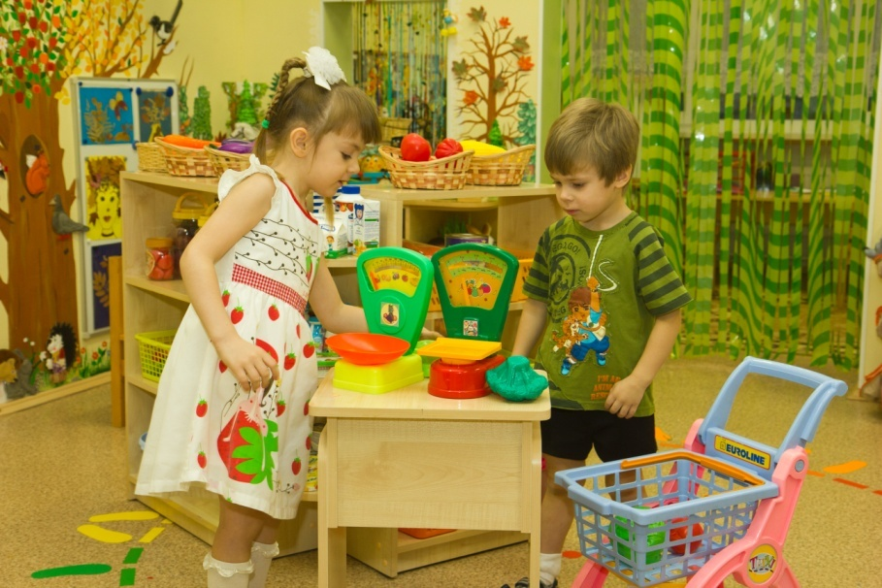
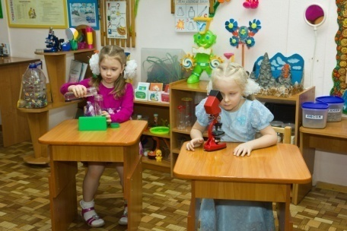
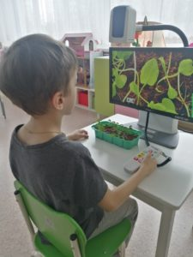
СОДЕРЖАНИЕ ВОСПИТАТЕЛЬНО-ОБРАЗОВАТЕЛЬНОЙ РАБОТЫ ПО ОБРАЗОВАТЕЛЬНЫМ ОБЛАСТЯМ
Содержание Программы обеспечивает развитие личности, мотивации и способностей детей в различных видах деятельности и охватывает следующие образовательные области:
социально-коммуникативное развитие;
познавательное развитие;
речевое развитие;
художественно ‑ эстетическое развитие;
физическое развитие.
Социально-коммуникативное развитие направлено на усвоение норм и ценностей, принятых в обществе, включая
моральные и нравственные ценности; развитие общения и взаимодействия ребёнка со взрослыми и сверстниками; становление самостоятельности, целенаправленности и саморегуляции собственных действий; развитие социального и эмоционального интеллекта, эмоциональной отзывчивости, сопереживания, формирование
готовности к совместной деятельности со сверстниками, формирование уважительного отношения и чувства принадлежности к своей семье и к сообществу детей и взрослых в Организации; формирование позитивных
установок к различным видам труда и творчества; формирование основ безопасного поведения в быту, социуме, природе.
Познавательное развитие предполагает развитие интересов детей, любознательности и познавательной мотивации; формирование познавательных действий, становление сознания; развитие воображения и творческой активности; формирование первичных представлений о себе, других людях, объектах окружающего мира, о свойствах и отношениях объектов окружающего мира (форме, цвете, размере, материале, звучании, ритме, темпе, количестве, числе, части и целом, пространстве и времени, движении и покое, причинах и следствиях и др.), о малой родине и Отечестве, представлений о социокультурных ценностях нашего народа, об отечественных традициях и праздниках, о планете Земля как общем доме людей, об особенностях её природы, многообразии стран и народов мира.

Slide 11
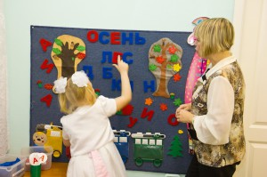
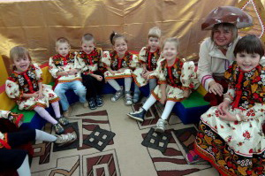
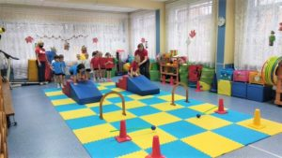
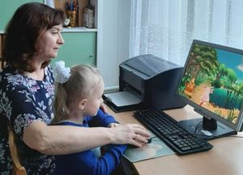
Речевое развитие включает владение речью как средством общения и культуры; обогащение активного словаря; развитие связной, грамматически правильной диалогической и монологической речи; развитие речевого творчества; развитие звуковой и интонационной культуры речи, фонематического слуха; знакомство с книжной культурой, детской
литературой, понимание на слух текстов различных жанров детской литературы; формирование звуковой аналитико-синтетической активности как предпосылки обучения грамоте.
Художественно-эстетическое развитие предполагает развитие предпосылок ценностно- смыслового восприятия и понимания произведений искусства (словесного, музыкального, изобразительного), мира природы;
становление эстетического отношения к окружающему миру;
Формирование элементарных представлений о видах искусства; восприятие музыки, художественной литературы, фольклора; стимулирование сопереживания персонажам художественных произведений; реализацию самостоятельной
творческой деятельности детей (изобразительной, конструктивно-модельной,
музыкальной и др.).

Slide 12
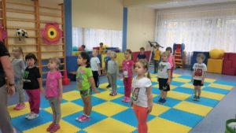
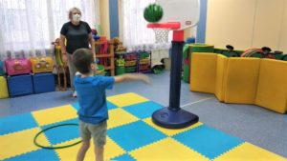
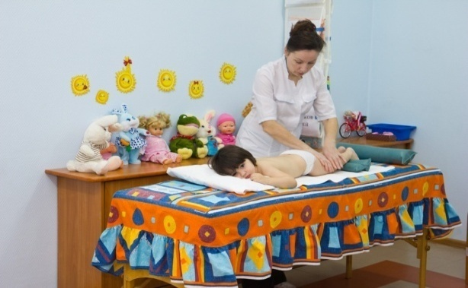
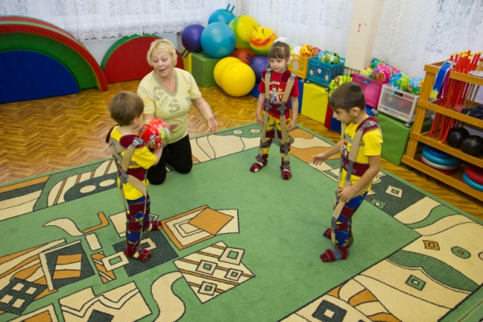
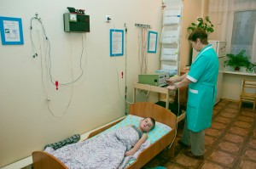
Физическое развитие включает приобретение опыта в следующих видах деятельности детей: двигательной, в том числе связанной с выполнением упражнений, направленных на развитие таких физических качеств, как координация и гибкость; способствующих правильному формированию опорно-двигательной системы организма, развитию равновесия, координации движения, крупной и мелкой моторики обеих рук, а также с правильным, не наносящем ущерба организму, выполнением основных движений (ходьба, бег, мягкие прыжки, повороты в обе стороны), формирование начальных представлений о некоторых видах спорта, овладение подвижными играми с правилами; становление целенаправленности и саморегуляции в двигательной сфере; становление ценностей здорового образа жизни, овладение его элементарными нормами и правилами (в питании, двигательном режиме,
закаливании, при формировании полезных привычек и др.).

Slide 13
Образовательная деятельность по профессиональной коррекции нарушений развития детей с ОВЗ
Коррекционная работа направлены на:
выявление особых образовательных потребностей детей с ограниченными возможностями здоровья, обусловленных недостатками в их физическом и ( или) психическом развитии;
освоение детьми с ограниченными возможностями здоровья Программы, их разностороннее развитие с учетом возрастных и индивидуальных особенностей и особых образовательных потребностей, социальной адаптации.
осуществление индивидуально ориентированной психолого-медико- педагогической помощи детям
с ограниченными возможностями здоровья с учетом особенностей психофизического развития и индивидуальных возможностей детей ( в соответствии с рекомендациями психолого-медико-педагогической комиссии);
обеспечение коррекции нарушений развития различных категорий детей с ограниченными возможностями здоровья, оказание им квалифицированной помощи в освоении Программы;
Все перечисленные задачи решаются коллективом дошкольного учреждения, расширенным родительским активом и всеми заинтересованными лицами, оказывающи­ми содействие в воспитании детей данной категории. Программа коррекционной работы специалистов и воспитателей ДОУ на дошкольной ступени образования включает в себя взаимосвязанные направления. Данные направления отражают её основное содержание:
Направления работы | Учитель-логопед | Учитель-дефектолог | Педагог-психолог | Инструктор физкультуры | Музыкальный руководитель
диагностическая работа | обеспечивает проведение комплексного обследования и подготовку рекомендаций по оказанию детям психолого-медико – педагогической помощи в условиях образовательного учреждения;
коррекционно- развивающая работа | обеспечивает своевременную специализированную помощь в освоении содержания обучения и коррекцию недостатков детей с ОВЗ и инвалидов в условиях дошкольного образовательного учреждения, способствует формированию коммуникативных, регулятивных, личностных, познавательных навыков
консультативная работа | обеспечивает непрерывность специального сопровождения детей с ОВЗ и их семей по вопросам реализации дифференцированных психолого- педагогических условий обучения, воспитания, коррекции, развития и социализации воспитанников;
информационно – просветительская работа | направлена на разъяснительную деятельность по вопросам, связанным с особенностями образовательного процесса для детей с ОВЗ, их родителями (законными представителями), педагогическими работниками.

Slide 14
Система психолого – медико - педагогического сопровождения индивидуального развития ребенка с ОВЗ
психолого-медико-педагогическое обследование детей
мониторинг динамики развития детей
планирование коррекционных мероприятий
проведение групповых и индивидуальных коррекционных занятий
взаимодействие в разработке и реализация коррекционных мероприятий воспитателей и специалистов ДОУ
описание специальных условий
обучения и воспитания детей с ОВЗ
использование специальных образовательных программ и методов обучения и воспитания, специальных дидактических пособий и материалов.
ТСО
Содержание работы по комплексному сопровождению развития ребёнка базируется на интеграции модульной системы деятельности специалистов в виде взаимодействующих модулей с чётким определением задач каждого. Решение конкретных задач коррекционно-развивающей работы, обозначенных в каждом разделе «Программы», возможно лишь при условии комплексного подхода к воспитанию и образованию, тесной взаимосвязи в работе всех специалистов (учителя-логопеда, педагога-психолога, воспитателей и педагогов дополнительного образования) дошкольной организации, а также при участии родителей в реализации программных требований.

Slide 15
Педагог-психолог
Учитель-логопед
Психопросвещение
Психопрофилактика
Просвещение
Профилактика
РЕБЁНОК
Консультации
Практикумы
Консультации
Информация
Семинары
Лекции
Всеобуч
Информация
Семинары
Практикумы
Психодиагностика
Психокоррекция
Коррекция
Текущее обследование
Развитие психических функций
Постановка и коррекция звуков
Развитие моторики речевого аппарата
Анкетирование
Взаимодействие с родителями
Соц. адаптация
Эмоц. Комфорт
Тренинги
Занятия
Музыкальный
руководитель
Развитие мелкой моторики
Развитие фонем.слуха
Инд. работа
Коррекционные занятия
Старший воспитатель
Инструктор по физической культуре
Учитель-дефектолог
Просвещение
Диагностика
Просвещение
Диагностика
Коррекция
Консультации
Семинары
Мониторинг
Контр.срез
Консультации
Текущее обследование физического развития
Логоритмика
Медицинские работники
Семинары
Рекомендации
Психогимнастика
Коррекция
Слуховое восприятие
Просвещение
Профилактика
Развитие речедвигательной гимнастики
Рекомендации
лечебные мероприятия
Витамини-зация
Осуществление лечебной и коррекционно-восстановительной работы
Формирование двигательного и гигиенического режимов
Практикум
Семинары
здоровый образ жизни
Закалива-ние

Slide 16
Модель сотрудничества семьи и детского сада в течение года
Участие родителей в жизни ДОУ | Формы участия | Периодичность
В проведении мониторинговых исследований | Анкетирование Интервьюирование «Родительская почта» | 3- раза в год По мере необходимости 1 раз в квартал
В создании условий | Участие в создании предметно-развивающей среды, благоустройстве территории, | Постоянно 2 раза в год
В управлении ДОУ | Участие в работе Педагогического совета, Совета родителей | По плану
В просветительской деятельности, направленной на повышение педагогической культуры, расширение информационного поля родителей | Наглядная информация на стендах ДОУ На сайте ДОУ Консультации, семинары, конференции, круглые столы, клуб молодой семьи | 1 раз в квартал Обновление постоянно 1 раз в месяц
В воспитательно-образовательном процессе, направленном на установление сотрудничества и партнерских отношений с целью вовлечения родителей в единое образовательное пространство | Дни открытых дверей Дни здоровья Недели творчества Мастер-классы Совместные праздники, развлечения. Встречи с интересными людьми Семейные гостиные Участие в выставках, смотрах-конкурсах Мероприятия в рамках совместной проектной деятельности | 2 раза в год 1 раз в квартал 2 раза в год По плану По годовому плану 2-3 раза в год

Slide 17
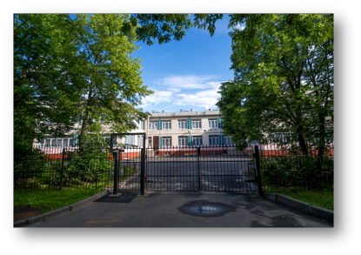
Комитет по Образованию
Санкт-Петербурга
Взаимодействие ГБДОУ №101 Фрунзенского района Санкт-Петербурга с другими учреждениями
Достичь положительных результатов по воспитанию детей дошкольного возраста было бы невозможно без активного взаимодействия детского сада с социумом.
Администрация Фрунзенского района
Отдел образования Фрунзенского района
АППО
«Центр развития «Анима»
Детская поликлиника
№ 64
Школа № 663
ГБОУ «Центр Динамика»
Районная библиотека им.
И. А. Крылова

Slide 18
Учебно-методическое обеспечение реализации Программы.
Основная адаптированная образовательная программа дошкольного образования:
- «Федеральная адаптированная образовательная программа дошкольного образования для обучающихся с ограниченными возможностями здоровья», утв. Приказ МП РФ от 24.11.2022 г. № 1022.
Дополнительное программно-методическое обеспечение:
- « Программа воспитания и обучения детей с интеллектуальной недостаточностью» /Л.Б.Баряева СПб 2003 г./
- «Федеральная образовательная программа дошкольного образования», утверждено приказом МП РФ от 25.11.2022 г. №1028
- Коррекционно-развивающее обучение и воспитание /Е.А. Екжанова, Е.А. Стребелева. Москва. Просвещение 2005 г.
- «Учимся слушать и слышать. Развитие слухового восприятия, внимания и памяти»./М.Г. Борисенко,Н.А. Лукина, СПб, 2004 г.
- «Смотрим, видим, запоминаем. Развитие общеречевых навыков». /М.Г. Борисенко, Н.А. Лукина, СПб, 2004 г.
- «Чтобы чисто говорить, надо…Развитие общеречевых навыков». /М.Г. Борисенко, Н.А. Лукина, СПб, 2005 г.
- «Формирование дочисловых количественных представлений у дошкольников с нарушением интеллекта». И.В. Чумакова, Москва, 2001 г./
- «Формирование пространственных представлений у детей с ДЦП», /О.В. Титов, Москва, 2004 г./
- «Формирование элементарных математических представлений у дошкольников с проблемами в развитии», /Л.Б. Баряева, СПб, 2002г/
- «Логопедическая диагностика, коррекция и профилактика нарушений речи у дошкольников с ДЦП», И.А. Смирнов, СПб, 2004 г./
- «Программа обучения и воспитания детей дошкольного возраста с выраженной умственной отсталостью». /Под редакцией Дементьевой, Москва, 1993 г./
- «Развивающие игры с малышами до 3-х лет»/Т.В. Галанова, Ярославль, 2004 г./
- «Игры – занятия с природным и рукотворным материалом /Л.Б. Баряева, СПб, 2005 г./
- «Технологии обучения и воспитания детей с нарушением опорно-двигательного аппарата», И.Ю. Левченко, О.Г. Приходько, Москва 2002 г.
- «Психокоррекционные технологии для детей с проблемами в развитии», И.И. Мамайчук, СПб, 2003.

